Slide 1



Usando Git e GitHub em Projetos Colaborativos
Esdras L. Bispo Jr. | bispojr@ufg.br
12 de junho de 2019

Slide 2
Agenda
Git Básico
Fluxo do GitHub
GitHub Básico
WorkFlows
Links Interessantes
Agradecimentos

Slide 3
Git Básico

Slide 4
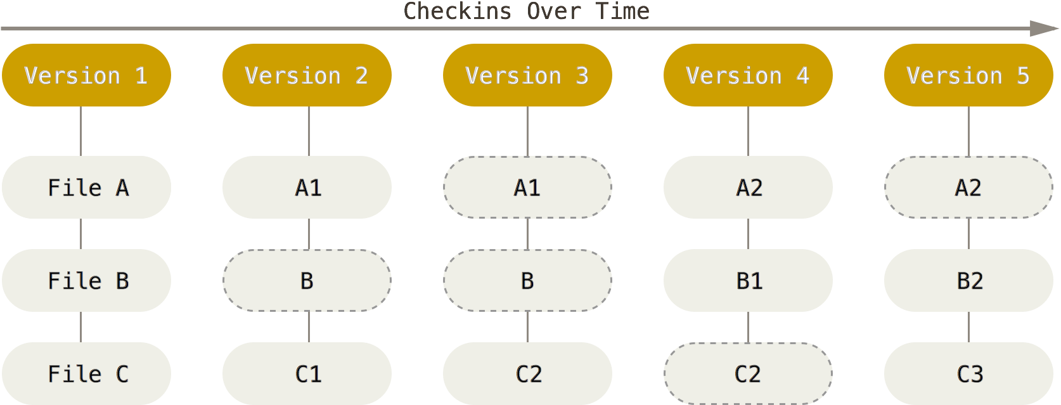
Snapshots

Slide 5
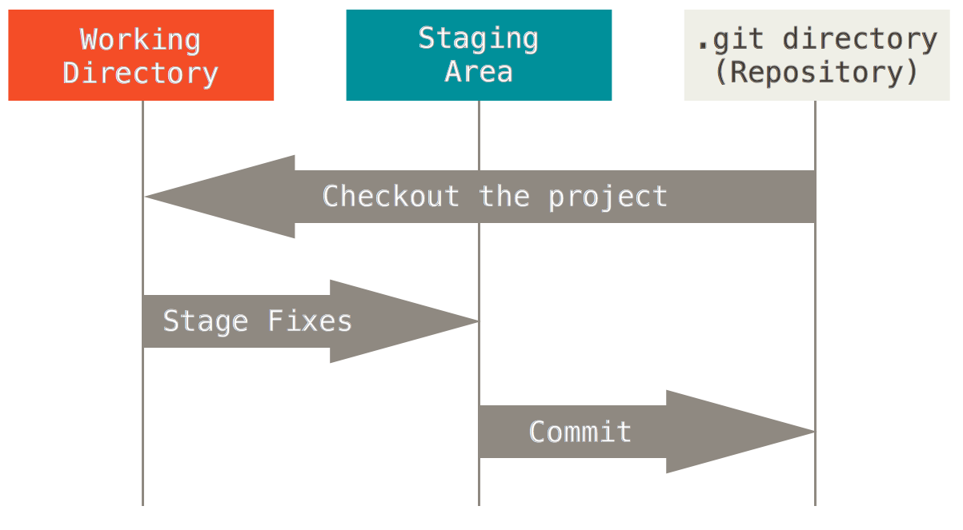
Os Três Estados

Slide 6
Configuração inicial
git config --global user.name "John Doe“
git config --global user.email johndoe@example.com

Slide 7
Criar um repositório
git init

Slide 8
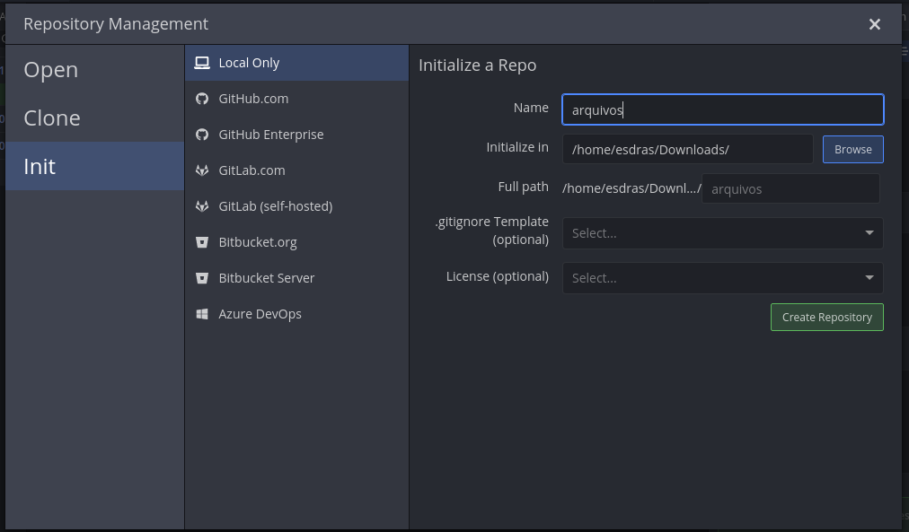
Criar um repositório

Slide 9
Preparar o “palco”
git add <file>

Slide 10
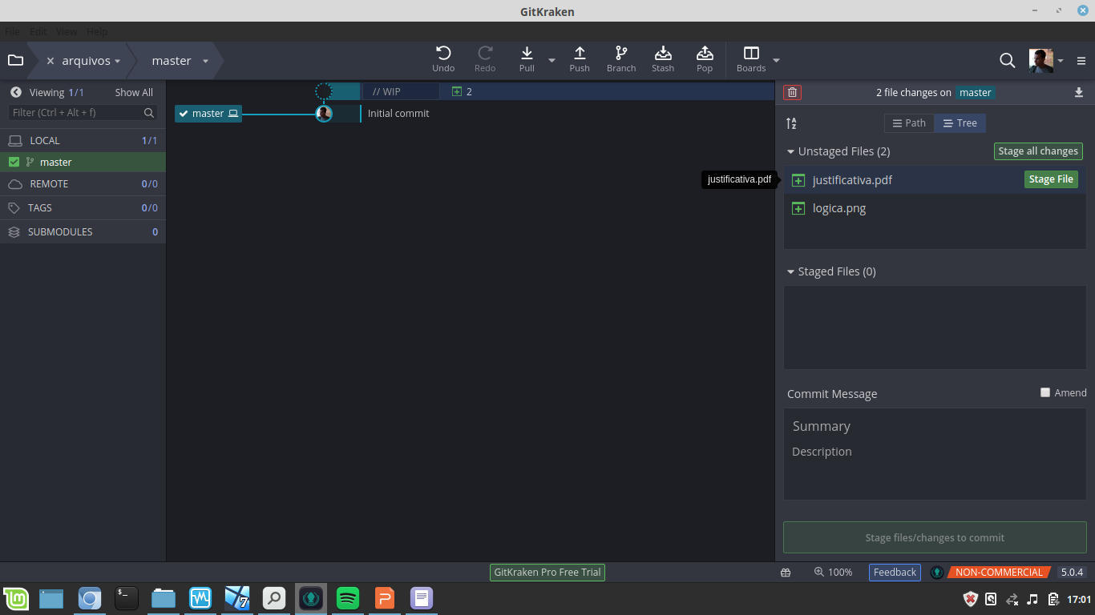
Preparar o “palco”

Slide 11
Preparar o “palco”

Slide 12
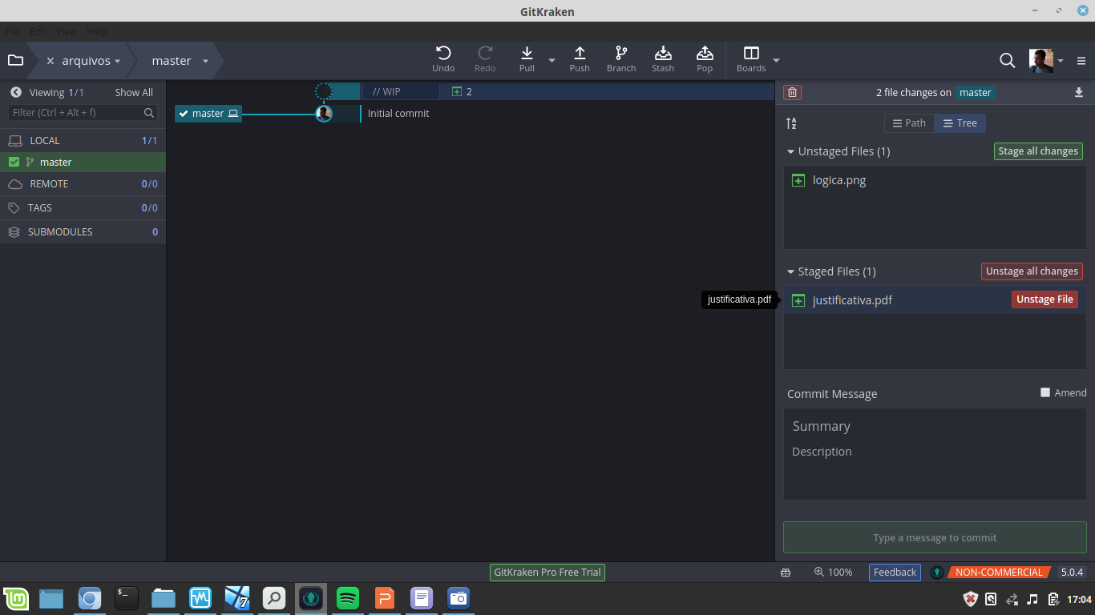
Preparar o “palco”

Slide 13
Preparar o “palco”

Slide 14
Submeter versão
git commit –m “<msg>”

Slide 15
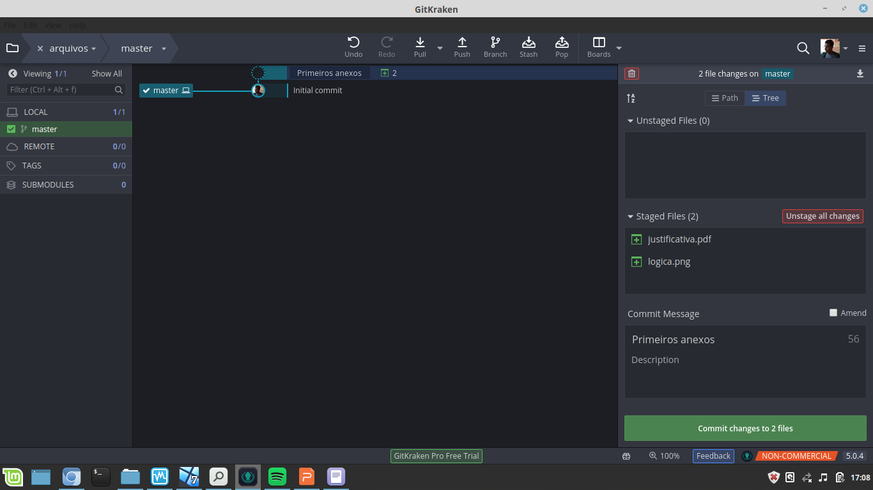
Submeter versão

Slide 16
Submeter versão

Slide 17
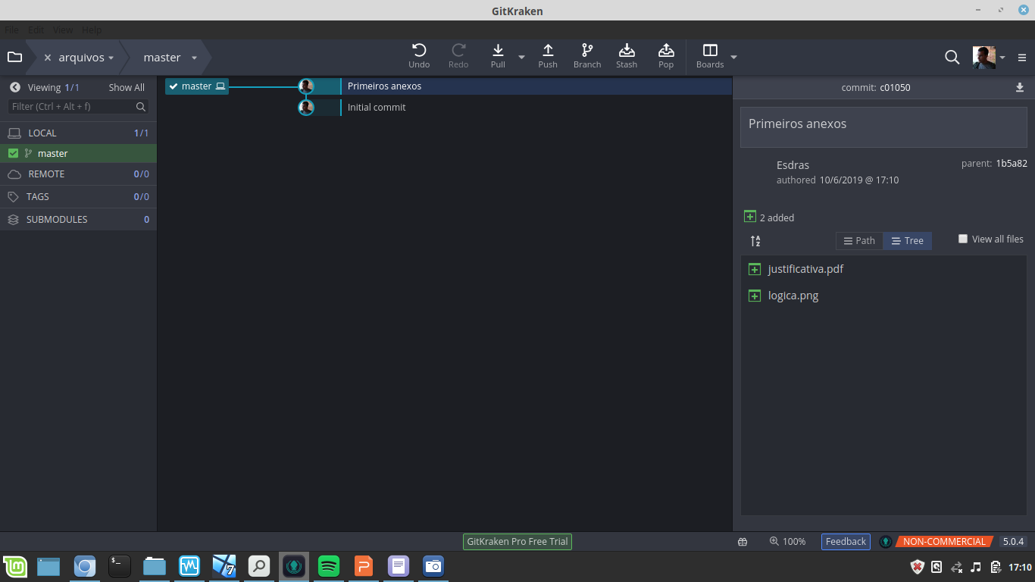
Submeter versão

Slide 18
Submeter versão

Slide 19
Clonar um repositório
git clone <url_repo>

Slide 20
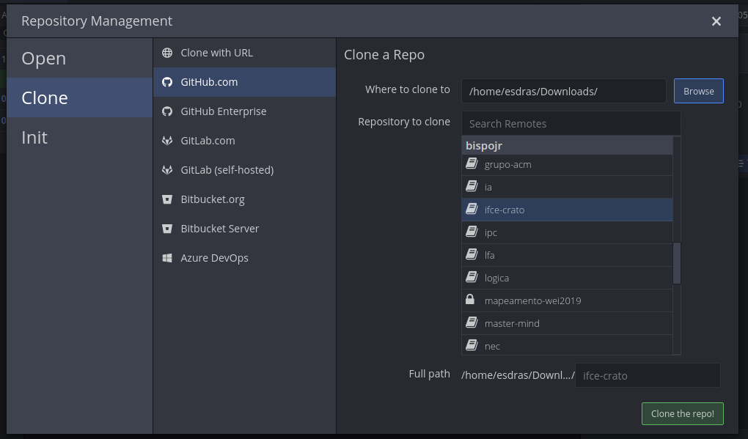
Clonar um repositório

Slide 21
Clonar um repositório

Slide 22
Subindo mudanças na nuvem
git remote origin add <server>
git push origin master

Slide 23
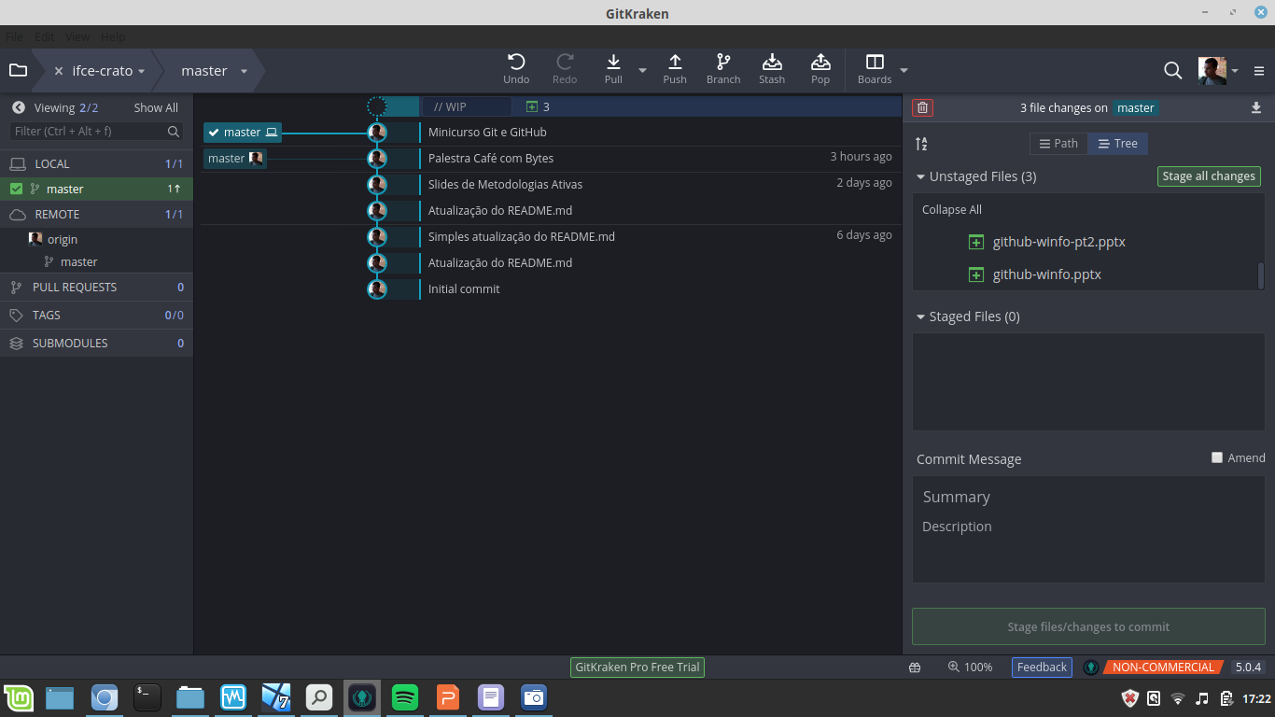
Subindo mudanças na nuvem

Slide 24
Subindo mudanças na nuvem

Slide 25

Subindo mudanças na nuvem

Slide 26
Subindo mudanças na nuvem

Slide 27
Outros comandos...
git log
git status
git checkout –b <new_branch>
git pull
git merge <branch>
git tag <name> <commit_id>
etc...

Slide 28
Fluxo do GitHub

Slide 29
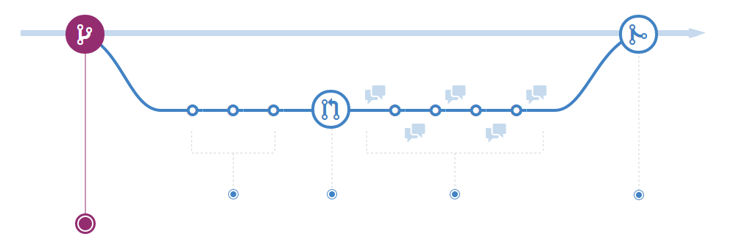
Criar um Ramo

Slide 30
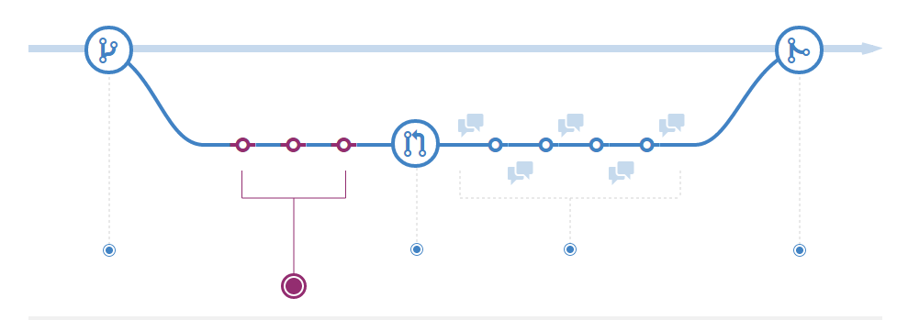
Adicionar Commits

Slide 31
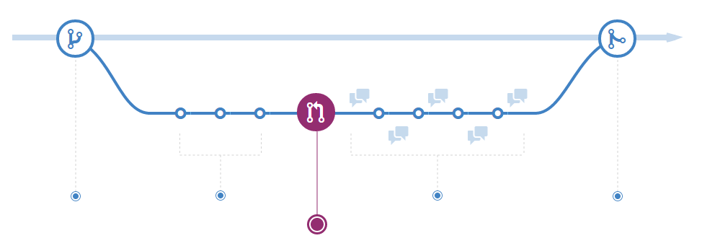
Abrir Pull Request

Slide 32
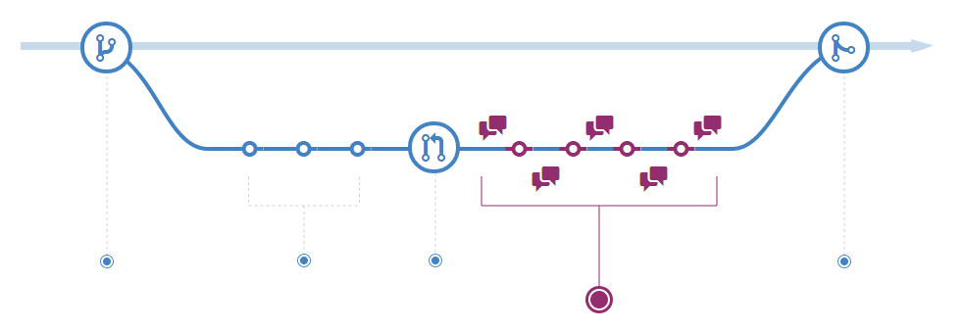
Discutir e Revisar

Slide 33
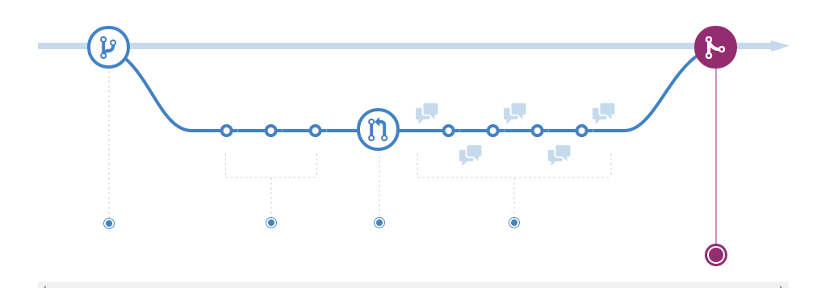
Mesclar e Liberar

Slide 34
GitHub Básico

Slide 35
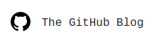

Por que usar o GitHub?
Bastante utilizado

Slide 36
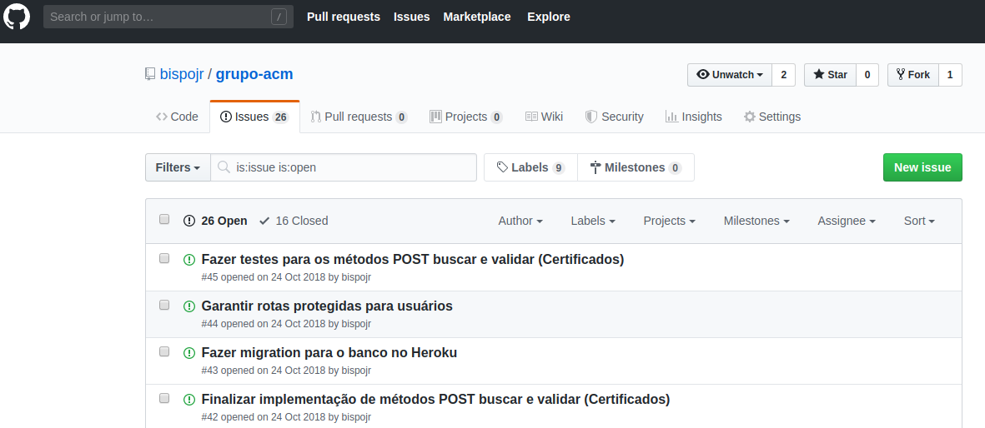
Por que usar o GitHub?
Tarefas e Milestones

Slide 37
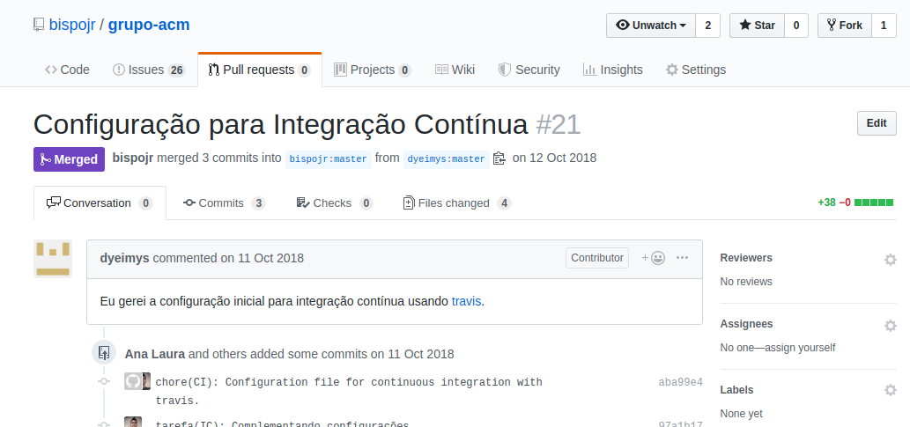
Por que usar o GitHub?
Pull Requests com comentários

Slide 38
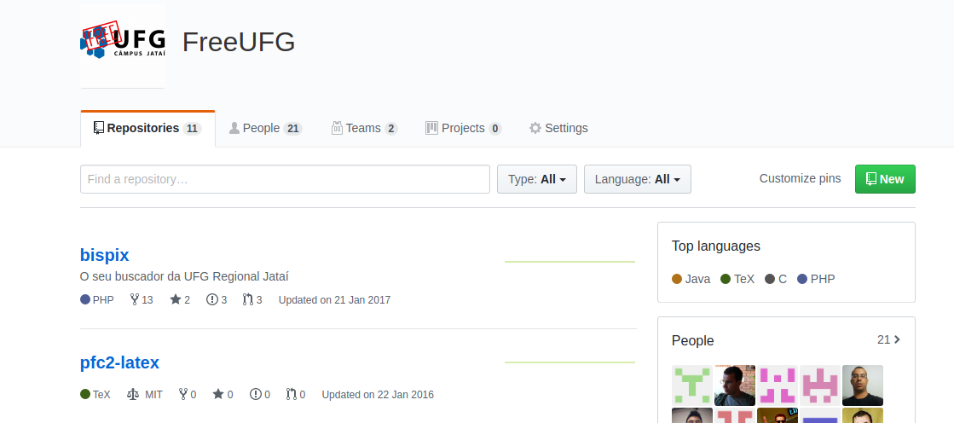
Por que usar o GitHub?
Gerenciador de Equipes Integrado

Slide 39
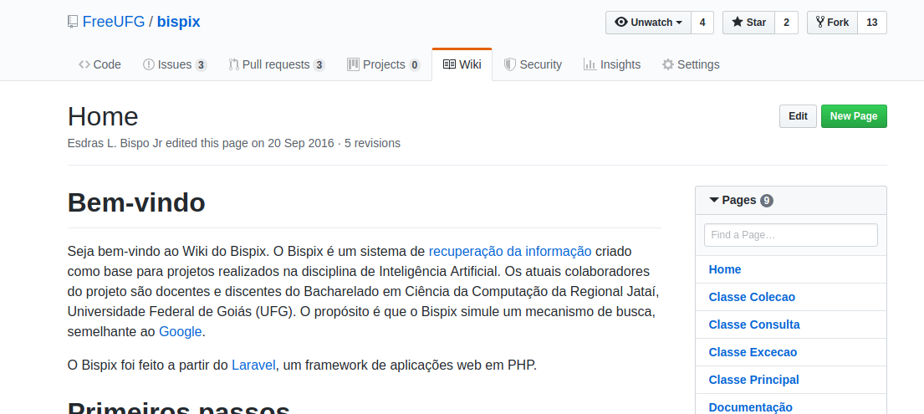
Por que usar o GitHub?
Editor Markdown

Slide 40
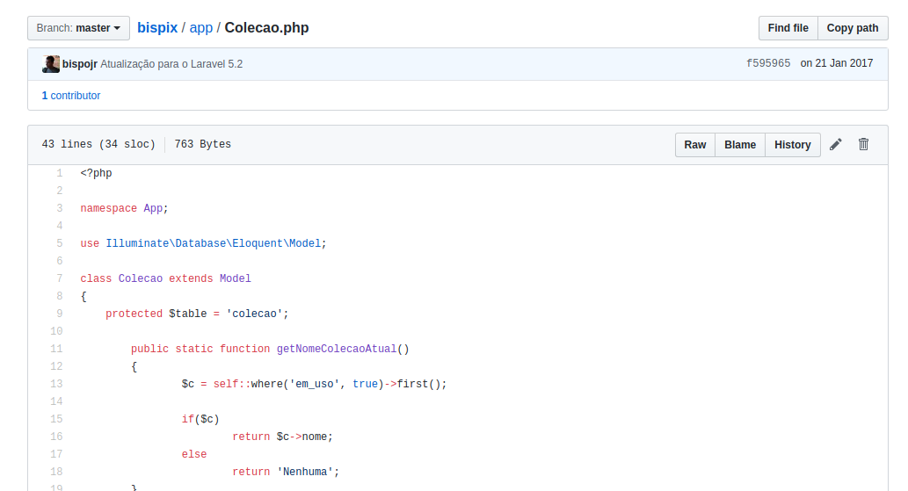
Por que usar o GitHub?
Highlight Code

Slide 41
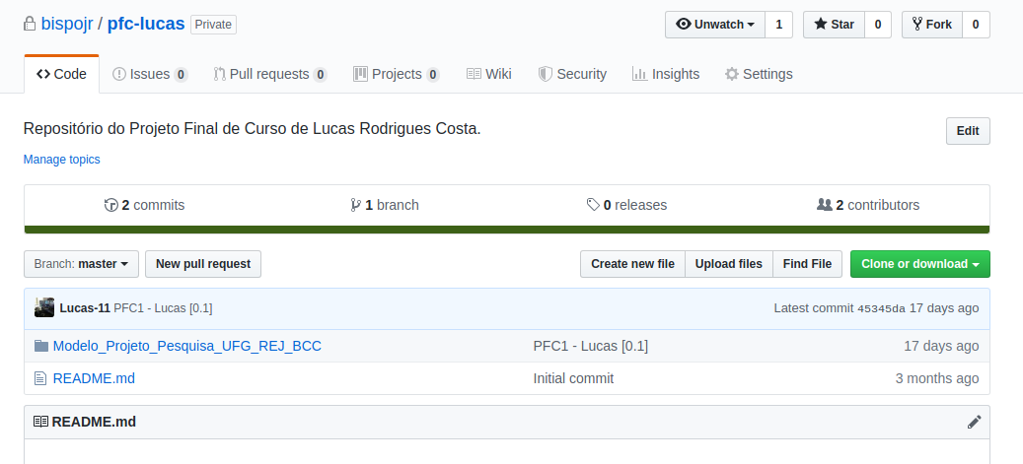
Por que usar o GitHub?
Repositórios privados

Slide 42
Por que usar o GitHub?
Renderização de formatos - CSV, STL 3D Models e GeoJSON
Aplicações nativas em várias plataformas - Windows, Linux, MacOS, Android
Páginas do GitHub - Publique um site simples do seu repositório

Slide 43
GitHub Básico
Criar repositório
Criar uma tarefa (issue)
Criar uma milestone
Criar um ramo (branch)
Fazer um commit
Abrir uma Pull Request
Mescle uma Pull Request

Slide 44
WorkFlows

Slide 45
WorkFlow: Subir repo no GitHub
Aplicação do GitHub (opcional)
Criar repositório local
Faça commits
Suba seu repositório para o GitHub.com Outras opções:
Puxar mudanças --> sincronizar repositório

Slide 46
WorkFlow: Contribuir em Projeto
Fork o repositório
Clone seu fork
Faça commits e suba as modificações
Abra uma Pull request

Slide 47
Links Interessantes

Slide 48
Links Interessantes
Git | http://git-scm.com/ http://marklodato.github.io/visual-git-guide/index-en.html
GitHub Guides https://guides.github.com/ e www.youtube.com/user/GitHubGuides
[Vídeo-aula] Como contribuir no Projeto com o GitHub https://www.youtube.com/watch?v=7h7FmCKEHf

Slide 49
Agradecimentos

Slide 50



Slide 51
Usando Git e GitHub em Projetos Colaborativos
Esdras L. Bispo Jr. | bispojr@ufg.br
12 de junho de 2019

